Slide 1
SQLite mit Android
1. Java-Klasse erstellen
2. SQLite-Helper Klasse erstellen
3. Main-Activity erstellen

Slide 2
1. Java-Klasse erstellen
Datenbank enthält Informationen über den Titel und den Autor eines Buches.
Der Primärschlüssel ist eine eindeutige ID.

Slide 3
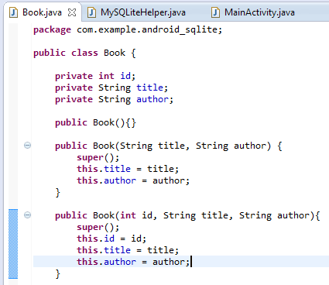
1. Java-Klasse erstellen

Slide 4
2. SQLite-Helper Klasse
Diese Klasse extended die SQLite-OpenHelper Klasse.
Sie enthält Methoden zum Erstellen und Updaten der DB, sowie CRUD-Operationen (create, read, update, delete)

Slide 5
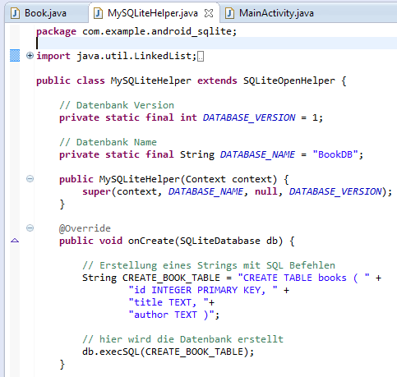
2. SQLite-Helper Klasse

Slide 6
2. SQLite-Helper Klasse
Die Methode addBook fügt einen Datensatz zur Datenbank hinzu.
Es werden die Schlüssel und die Werte bestimmt und dann eingefügt.

Slide 7
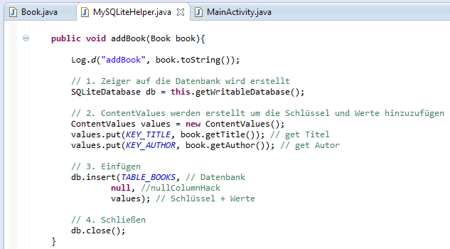
2. SQLite-Helper Klasse

Slide 8
2. SQLite-Helper Klasse
Die Methode getAllBooks gibt eine Liste aller Einträge der Datenbank zurück.
Mittels der Methode getString werden pro Datensatz die einzelnen Werte ausgelesen.

Slide 9
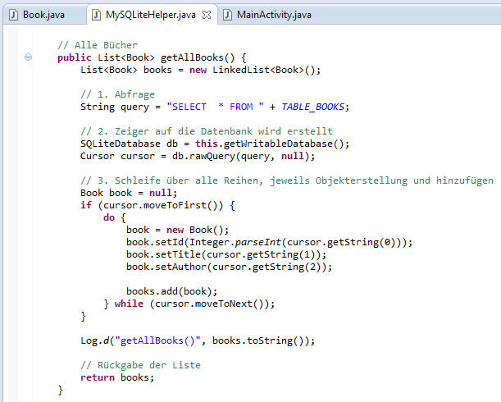
2. SQLite-Helper Klasse

Slide 10
3. Main Activity
Hier werden die gewünschten Aufgaben ausgeführt und umgesetzt.
Die Ergebnisse sind dann in einem Log sichtbar.

Slide 11
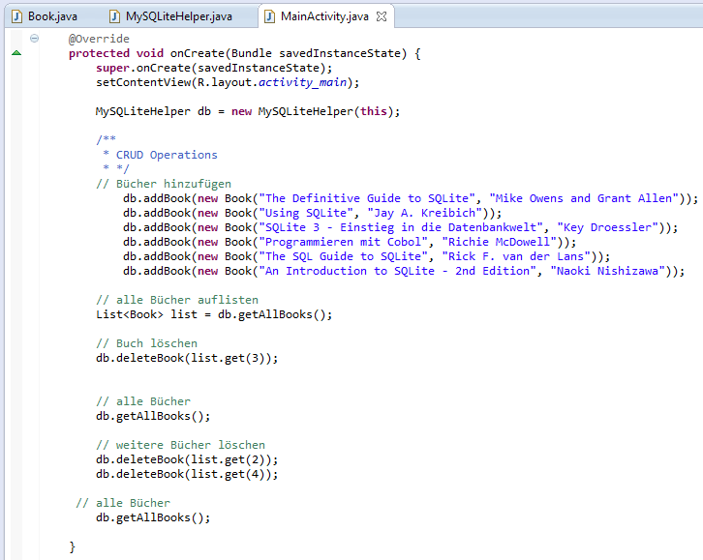
3. Main Activity – Code

Slide 12
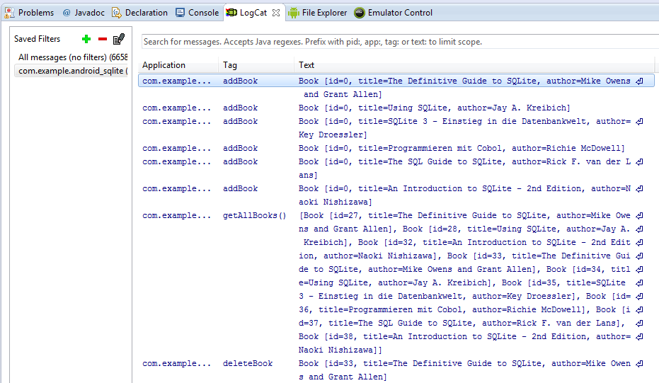
3. Main Activity – Log

